Slide 1


OCTOBRE 2026
Vos intervenants pour cette session :
Aurore VEDRENNE– Directrice adjointe et responsable du pôle ressources et accompagnement

Slide 2
SOMMAIRE
Entretien professionnel et entretien de formation
Présenté par Aurore VEDRENNE
Les élections professionnelles
Présenté par Aurore VEDRENNE
Actus minute
Présenté par Aurore VEDRENNE

Slide 3
ENTRETIENS PROFESSIONNELS ET ENTRETIEN DE FORMATION

Slide 4
Les Objectifs de l’entretien professionnel
L’entretien professionnel = 2 entretiens en 1
Objectifs de l’année à venir
Résultats professionnels de l’année écoulée
1
2
Entretien
professionnel
Evolution professionnelle/ Carrière
Evaluation de la valeur professionnelle de l’agent
(basée sur les critères du décret du 16 décembre 2014)
Accompagner l’agent
Manière de servir
Besoins en formation
Encadrement ou fonction d’un niveau supérieur
Acquis de l’expérience

Slide 5
Les Objectifs de l’entretien annuel d’évaluation professionnelle
L’entretien annuel a pour objectif de rapprocher l’agent de son supérieur hiérarchique direct (N+1) dans un moment privilégié d’échange et de dialogue, dans un contexte bienveillant
L’entretien annuel d’évaluation est:
  Un acte essentiel de Gestion des Ressources Humaines
  Un acte de management
  Un droit des agents
L’ entretien annuel d’évaluation n’est pas:
  Un entretien de recadrage
  Un entretien disciplinaire
  Un entretien de négociation du régime indemnitaire
  Un entretien de « règlement de compte »

Slide 6
Les supports de l’entretien professionnel
La Fiche de poste :
  outil incontournable de l’entretien professionnel
  outil de clarification
  un outil facilitant le bilan de l’activité et la définition d’objectifs
La convocation:
  obligatoire au moins 8 jours avant l’entretien
  accompagnée de la fiche de poste et d’un compte rendu pré-rempli
Le compte rendu obligatoire:
  la fiche de poste et le compte rendu d’entretien sont des outils complémentaires voire interdépendants, puisqu’il faut prendre appui sur les données de la première pour renseigner correctement le second.

Slide 7
Informations préalables à l’entretien
1- Qui évalue ?
Le décret de 2014 prévoit que « L'entretien professionnel est conduit par le supérieur hiérarchique direct de l’agent »
Nécessité d’avoir un organigramme des services à jour
Concrètement:
- le maire évalue la ou le DGS ( = secrétaire général(e))
- le ou la DGS ( le ou la secrétaire général(e)) évalue les agents qu’elle a sous son autorité hiérarchique directe
- les responsables hiérarchiques directs évaluent leurs agents
Toutefois ( question ministérielle 6348 du 13 mars 2018):
L'évaluateur est celui qui organise et contrôle le travail de l'agent, soit la personne la mieux à même d'évaluer son travail et de se prononcer sur sa manière de servir. Les fiches de poste ainsi que les organigrammes permettent, de façon concrète, d'identifier le supérieur hiérarchique direct. Quel que soit le niveau de collectivité territoriale, un agent technique peut ainsi être évalué par le supérieur hiérarchique qui lui adresse des instructions au quotidien et auquel il rend compte de leur mise en œuvre

Slide 8
Informations préalables à l’entretien
2- Qui est évalué?
Fonctionnaires titulaires à temps complet et non complet
Contractuels de droit publics sur emploi permanent
Les fonctionnaires stagiaires bénéficient d’un entretien d’évaluation en vue de leur titularisation
Les contractuels de droit privé ne sont pas concernés
Les fonctionnaires mis à disposition ou en détachement sont évalués par leur N+1 de leur organisme d’accueil
Les agents intercommunaux: un entretien par collectivité
Les agents pluricommunaux: évaluation pour chacun de leurs emplois
Les agents en décharge d’activité de service partielle sont évalués sur les tâches effectuées sur leur temps de travail effectif
Les agents en décharge d’activité de service à temps complet peuvent bénéficier d’un entretien annuel d’accompagnement ( sans appréciation de la valeur professionnelle)

Slide 9
Informations préalables à l’entretien
Remarque:
l’évaluation est subordonnée à la présence effective de l’agent au cours de la période en cause pour une durée suffisante pour permettre à son supérieur d’apprécier sa valeur professionnelle (CE, 1er août 2013, req. n° 347327)
Pas de durée minimale prévue par les textes
Si l’agent n’a pas été suffisamment présent pour être évalué, mention dans le compte rendu
- Si l’agent a été absent toute l’année, mention dans le compte rendu

Slide 10
Informations préalables à l’entretien
3 - Qui est présent à l’entretien?
- l’agent évalué
- son supérieur hiérarchique direct, qui mène l’entretien et qui rédige le compte rendu
- l’évalué peut être accompagné par la personne de son choix
l’évaluateur également ( sous réserve d’en informer l’agent dans sa convocation)
Mais échange bilatéral entre l’agent et son N+1 seulement: les autres personnes présentes ne peuvent en aucun cas s’exprimer

Slide 11
Les étapes de l’entretien
Avant l’entretien: se préparer concrètement
À partir :
  Des éléments concrets, des faits précis et des réalisations de l’année
  De la fiche de poste de l’agent
  Du compte rendu de l’entretien de l’année précédente
  Du projet de service, de la collectivité
  De son propre entretien
Comment? :
  pré-remplir les parties du compte rendu: agent, N+1, formations suivies…
  reprendre les objectifs fixés en début d’année,
  recenser les principales réalisations,
  commencer à lister les objectifs individuels à atteindre pour l’année à venir
  analyser les résultats du fonctionnaire évalué sur l’année en cours.
  rechercher des formations à proposer à l’agent
Pourquoi? :
  Pour recenser les points forts et les points à améliorer
  Pour proposer des pistes d’amélioration
  Pour fixer des objectifs partagés et acceptés par l’agent
ENTRETIEN PREPARE = ENTRETIEN CONSTRUCTIF

Slide 12
Les étapes de l’entretien
Pendant l’entretien: 6 phases
Accueillir l’agent :Instaurer un climat de confiance pour favoriser les échanges. Les deux parties doivent adopter une attitude constructive.
Donner un cadre de discussion: Annoncer la finalité et le déroulement de l’entretien. Présenter à l’agent le compte rendu avec les parties à remplir conjointement ( besoins en formation, …) et les rubriques à remplir par le N+1 (évaluation, objectifs…)
Ecouter et échanger /Points à aborder :
- le bilan de l’année écoulée : difficultés rencontrées, réalisations, marges de progrès,
- les relations de travail : au sein de l’équipe, vis-à-vis de la hiérarchie, des partenaires extérieurs,
- les souhaits professionnels formulés par l’agent sur sa situation statutaire et en matière de formation, d’activités, projet professionnel, etc…
- les orientations pour l’année à venir,
- l’adéquation des moyens mis à disposition de l’agent avec les objectifs quantitatifs et qualitatifs qui lui sont assignés.

Slide 13
Les étapes de l’entretien
Pendant l’entretien: 6 phases
Evaluer:
Donner son appréciation sur le travail fourni par l’agent
Indiquer les marges de progrès ainsi que les moyens d’améliorer ses points faibles et de renforcer ses points forts.
Expliquer l’échelle de niveaux: niveau attendu et niveau détenu
Les critères du décret:
Résultats professionnels obtenus par le fonctionnaire et la réalisation des objectifs
Compétences professionnelles et techniques ( savoir et savoir-faire)
Qualités relationnelles (savoir-être)
Capacité d’encadrement ou, le cas échéant, à exercer des fonctions d’un niveau supérieur

Slide 14
Les étapes de l’entretien
Pendant l’entretien: 6 phases
Fixer des objectifs partagés:
Permanents: liés à la fiche de poste
Ponctuels: liés au projet de service, à un remplacement, …
Collectifs: qui concernent l’ensemble du service ou de la collectivité
Individuels: propres aux missions et activités de l’agent
SMART : Spécifiques, Mesurables, Ambitieux, Réalistes, Temporalisés
En nombre limité: 5 max conseillés
En lien avec le poste occupé
NB : « remplir les missions de la fiche de poste » n’est pas un objectif !

Slide 15
Les étapes de l’entretien
Pendant l’entretien: 6 phases
Clôturer l’entretien
Conclusion: reformuler et synthétiser
Expliquer l’objet de la rédaction du compte rendu:
  Formalisation de l’entretien
  Outil d’aide à la décision
  Formalisation des besoins en formation
Tout ça dans une durée donnée:
De 30 minutes à 2 heures MAX

Slide 16
Les étapes de l’entretien
Pendant l’entretien:
Attitudes et comportements
Accueil, écoute active et empathie : positif et participatif
Pas de relation de pouvoir, mettre de côté les conflits, ne pas être sur la défensive
Disponible ( pas de téléphone, porte fermée…)
Favoriser l’expression de l’agent: c’est SON entretien
Neutralité bienveillante: se baser sur des faits, et toujours dans le cadre professionnel
Ouverture d’esprit
Mise en confiance

Slide 17
Les étapes de l’entretien
Après l’entretien:
Notification du compte rendu original à l’agent par le N+1 sous 15 jours accompagné de la fiche de poste actualisée le cas échéant)
Signature de l’agent et observations éventuelles, et renvoi du compte rendu original à son N+1
Visa + éventuels commentaires du compte rendu original par l’Autorité territoriale
Original du compte rendu classé dans le dossier individuel + copie à l’agent et à son N+1
Voies de recours:
Recours gracieux: auprès de l’autorité territoriale dans un délai de 15 jours francs qui suit la notification
L’autorité territoriale dispose de 15 jours à compter de la réception de la demande pour répondre à l’agent
Révision devant la CAP: uniquement en cas de réponse défavorable au recours gracieux, dans un délai d’un mois après réception de la décision défavorable
Recours contentieux: dans un délai de 2 mois qui suit la notification du compte-rendu, auprès du Tribunal Administratif d’Orléans

Slide 18
Les conséquences de l’entretien
Entretien professionnel et promotion de carrière
C’est la valeur professionnelle qui sert de base à tous les dispositifs de promotion de carrière ( avancement de grade et promotion interne),
Les appréciations de l’évaluation, figurant sur le compte rendu de l’entretien professionnel permettent de compléter les documents de propositions de l’administration : des appréciations qualitatives et circonstanciées doivent être portées sur le compte-rendu
Remarque: Seuls les CREP des agents proposés pour la promotion sont à transmettre au CDG dans le cadre de la campagne annuelle
Entretien professionnel et licenciement
Le fonctionnaire ne peut être licencié que si l’administration a des éléments prouvant l’insuffisance professionnelle: les comptes rendus d’entretien sont des éléments à porter au dossier, dans la mesure où ils retracent les résultats professionnels de l’agent par rapport aux objectifs et comportent l’appréciation de la valeur professionnelle.
Le régime indemnitaire: le CIA
Dans les collectivités ayant choisi, par délibération, de verser un régime indemnitaire, il appartient à l’organe délibérant d’en fixer les critères d’attribution et de modulation du CIA (Complément Individuel Annuel),
Le versement du CIA est lié à la manière de servir et à l’engagement professionnel, et se base donc sur l’évaluation professionnelle annuelle.

Slide 19
L’entretien de formation
Depuis le 1er août 2026, tout agent public doit bénéficier d’un entretien annuel de formation avec son supérieur hiérarchique direct visant à déterminer ses besoins de formation au vu des objectifs qui lui sont fixés et de son projet professionnel. L’entretien de formation est distinct de l’entretien professionnel.
Objectifs :
Rappeler les suites données aux demandes antérieures de formation de l’agent ;
Discuter des actions de formation qui apparaissent nécessaires pour la nouvelle période en fonction des missions de l’agent et de ses perspectives professionnelles ;
Permettre à l’agent de présenter ses demandes en matière de préparation aux concours, de validation des acquis de l’expérience, de bilan de compétences et de période de professionnalisation.
Modalités pratiques :
L’entretien de formation a lieu suivant la même périodicité que l’entretien professionnel : un entretien de formation par an ;
L’entretien de formation bien que distinct de l’entretien professionnel peut lui être associé ;
Un compte rendu de l’entretien de formation doit être établi par le supérieur hiérarchique direct : les objectifs de formation proposés pour l’agent y sont notamment inscrits ;
Le compte rendu de l’entretien de formation doit être communiqué à l’agent, qui peut y ajouter ses observations ;
Le compte rendu de l’entretien de formation doit être distinct du compte rendu de l’entretien professionnel ;
Le compte rendu de l’entretien de formation doit être versé au dossier administratif de l’agent ;
Le supérieur hiérarchique direct de l’agent doit l’informer des suites données à son entretien de formation ;
Les refus opposés aux demandes de formation présentées à l’occasion de l’entretien de formation doivent être motivés.
> modèle de convocation et de compte rendu d’entretien de formation disponibles sur l’espace réservé

Slide 20
L’anticipation de la campagne d’AG PI
Campagne d’avancement de grade et promotion interne 2027 lancée au printemps : concernera également la promotion interne dérogatoire de rédacteur pour les secrétaires généraux de mairie
Pour anticiper
rédiger des compte-rendu d’entretien professionnel de qualité
  Fixer des objectifs qui ne soient pas la réalisation de la fiche de poste et les évaluer
  Porter des appréciations littérales sur les savoir faire, les savoir être et la capacité à exercer des missions d’un niveau supérieur
Veiller au respect des obligations de formation pour les agents proposés:
  En cas de réalisation de formation HORS CNFPT: demander dès à présent, les dispenses de formation auprès du CNFPT

Slide 21
Elections professionnelles

Slide 22
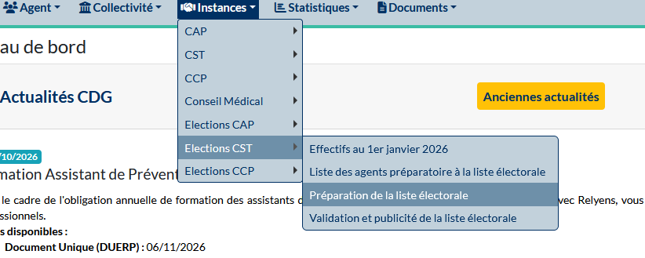
Le contrôle et la validation des listes électorales
9 octobre : date limite de publication des listes électorales
Chaque collectivité doit :
- contrôler et valider la liste électorale
Pour chaque instance (CAP, CST, CCP), aller sur le menu « préparation de la liste électorale »
S’il y a des anomalies (agents manquants, agents en trop): les corriger et faire un mail avec les justificatifs en parallèle à service.rh@cdg18.fr
Puis une fois vérifiée , cliquer sur la coche verte
Les agents ont jusqu’au 21 octobre pour faire remonter les anomalies par l’intermédiaire de leur employeur
Temps partiel thérapeutique
Dispositions applicables depuis le 01/08/2026 pour fonctionnaires et agents contractuels
sous-titre

Slide 23
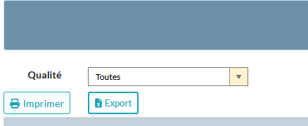
Le contrôle et la validation des listes électorales
Chaque collectivité doit :
- éditer la liste électorale de sa collectivité et l’afficher dans les locaux
Pour chaque instance (CAP, CST, CCP), cliquer sur imprimer et afficher la liste dans les locaux
Temps partiel thérapeutique
Dispositions applicables depuis le 01/08/2026 pour fonctionnaires et agents contractuels
sous-titre
> procédure détaillée sur espace réservé

Slide 24

CONTACTEZ
nous
Amélie LAVOIGNAT/Stéphanie FONTAINE
Gestionnaires carrières et dialogue social
02 48 50 82 57/02 48 50 82 55
Service.rh@cdg18.fr

Slide 25

LES ACTUS MINUTES

Slide 26
Lignes directrices de gestion
Pour rappel, les lignes directrices de gestion :
  déterminent la stratégie pluriannuelle de pilotage des ressources humaines dans chaque collectivité et établissement public, notamment en matière de gestion prévisionnelle des emplois et des compétences.
  fixent les orientations générales en matière de promotion et de valorisation des parcours professionnels des agents et prévoient notamment les critères permettant les avancements de grades et de promotions internes.
Obligatoires depuis 2021, leur durée maximale est de 6 ans
Vérifiez la durée de validité de vos LDG et renouvelez-les si nécessaire :
  Modèle de document disponible sur l’espace réservé : Document mis à jour depuis 2021, ne reprenez pas vos LDG initiales
  Avis obligatoire du CST
  Arrêté de l’autorité territoriale pour fixer ces LDG > à transmettre au contrôle de légalité et au CDG

Slide 27

Arrêtés d’avancement d’échelon
Les avancements d’échelon du 4ème trimestre sont disponibles sur Agirhe
Pour rappel, procédure pour générer les arrêtés d’avancement d’échelon disponible sur l’espace réservé
Arrêtés signés à retourner à service.rh@cdg18.fr

Slide 28

Création des emplois
Pour rappel, les postes doivent être créés par délibération de la collectivité
Un certain nombre de mentions obligatoires doivent figurer sur les délibérations créant l’emploi :
  La quotité de temps de travail
  Le ou les grades de recrutement
  La date de création du poste (qui ne peut pas être rétroactive)
  En cas d’ouverture aux contractuels : le motif invoqué, la nature des fonctions, les niveaux de recrutement et de rémunération de l'emploi créé
  NB : une délibération n’est jamais nominative
Un modèle de délibération est disponible sur l’espace réservé, rubrique recrutement,
La délibération créant l’emploi doit être transmise par mail à emploi.public@cdg18.fr en complément de la déclaration de vacance d’emploi

Slide 29

Rapport social unique
  Les données du RSU sont renseignées par les collectivités dans une base de données sociales unique mise à disposition par le CDG
https://bs.donnees-sociales.fr/#/login
fermeture de la plateforme 31 octobre 2026
Identifiants de connexion :
  Identifiant : numéro de SIRET
  Mot de passe : identique année dernière
➔ en cas d’oubli, cliquez sur « mot de passe oublié »
Des outils disponibles d’aide à la saisie : https://donnees-sociales.fr/mode-demploi-2-2/

Slide 30
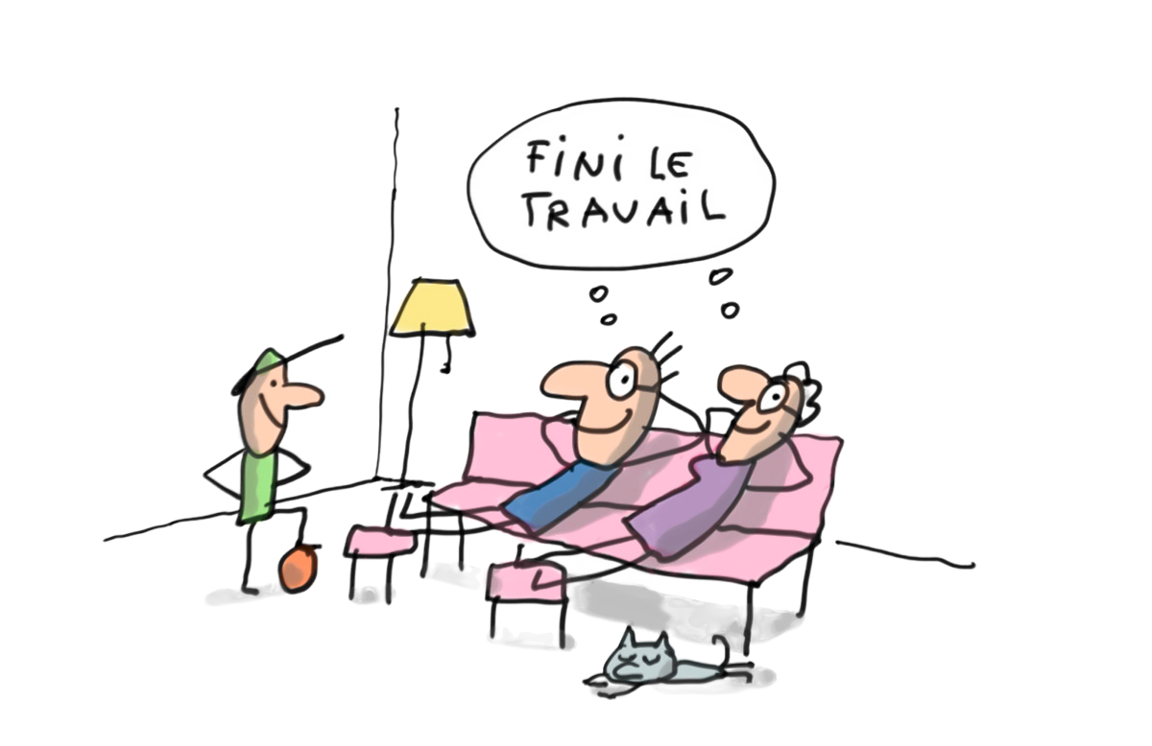
Retraite : des dossiers à anticiper
La fin de carrière professionnelle est une étape importante avant le passage vers la retraite. Cette étape doit s’anticiper.
  Quand : entre 6 et 8 mois avant la date de départ souhaitée par l’agent.
  Pourquoi ? : une étude au préalable pour s’assurer de l’ouverture des droits. Contrôle par les coordonnatrices retraite du CDG
  Comment : Les dossiers de départs transitent via l’espace employeur Pep’s.
  Un tableau Qui fait quoi et quand ? est disponible sur votre espace réservé du CDG (rubrique fin de carrière /retraite).
Compte tenu de la vacance d’un poste de coordonnatrice retraite, le service retraite fonctionne temporairement en mode dégradé.
Contact possible directement sur la ligne employeur si nécessaire https://www.cnracl.retraites.fr/employeur/aide-et-contact-employeur
Les dossiers transmis hors délai ne feront l’objet d’aucun contrôle au préalable par le CDG 18. Il vous appartiendra de transmettre directement
le dossier à la CNRACL et de suivre l’évolution du dossier.

Slide 31

Les prochaines visios du CDG18
Jeudi 5 novembre à 14h
Mardi 10 novembre à 10h

Slide 32
DES QUESTIONS ?
MERCI
de votre attention !

